Slide 1


Chatbot de réponse aux questions basé sur le Dataset MS MARCO Q&A
Architecture et Fonctionnement
Groupe: NAYA OUSSAMA
BOUCHAMA TOUHAMI

Slide 2
Plane
Description des Transformers
Architectures des Transformers
Fonctionnement des Transformers
Définition d’un LLM
Caractéristiques des LLMs
Entraînement d’un LLM
Atelier

Slide 3
Description des Transformers
1. Définition :
Les Transformers sont une architecture avancée en apprentissage profond, conçue spécifiquement pour traiter des données séquentielles, comme le texte ou les séquences temporelles. Contrairement aux modèles précédents tels que les RNN et LSTM, les Transformers permettent de capturer efficacement les relations entre différents éléments d'une séquence, même lorsque ceux-ci sont éloignés.

Slide 4
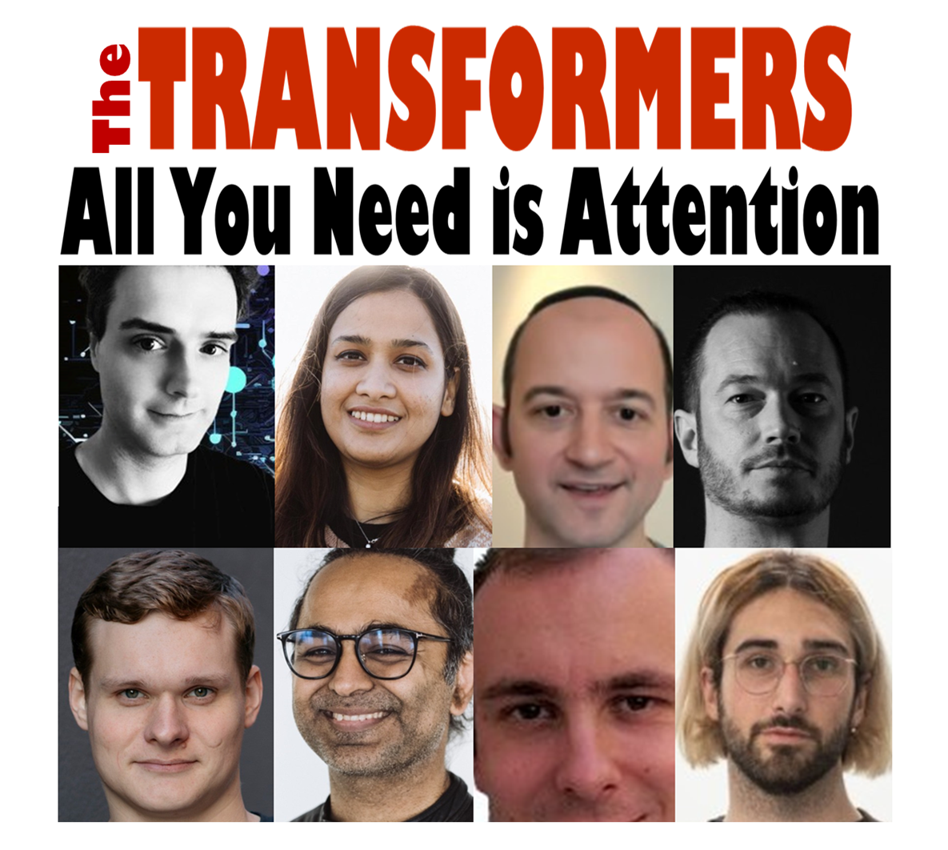
Description des Transformers
2. Origine:
L'architecture des Transformers a été introduite dans le célèbre article scientifique intitulé "Attention is All You Need", publié en 2017 par Vaswani et ses collaborateurs.
Ce travail a marqué un tournant en proposant une nouvelle approche basée sur le mécanisme d'attention, remplaçant les réseaux récurrents et leurs limitations dans le traitement des dépendances longues.

Slide 5


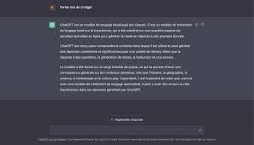
Description des Transformers
3. Importance:
Les Transformers ont révolutionné le domaine du NLP en améliorant considérablement les performances sur de nombreuses tâches, telles que la traduction automatique, la compréhension de texte et la génération de langage.
Leur capacité à traiter les séquences de manière parallèle et à gérer les dépendances complexes en a fait une référence incontournable dans le domaine de l'intelligence artificielle.

Slide 6
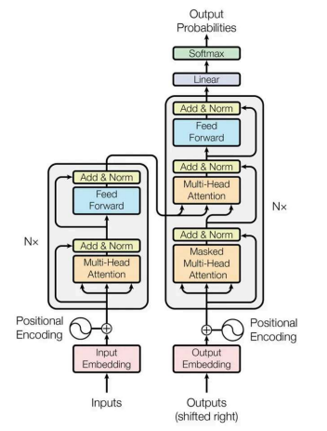
Description des Transformers
4. Architecture de base :
L'architecture de base des Transformers repose sur deux composants principaux :
L'Encodeur : Il traite l'entrée pour créer une représentation contextuelle de la séquence.
Le Décodeur : Il utilise cette représentation pour générer la sortie, mot par mot, tout en tenant compte des informations précédemment générées.

Slide 7
Architectures des Transformers
1. Architecture de base :
L'architecture de base des Transformers repose sur deux composants principaux :
L'Encodeur : Il traite l'entrée pour créer une représentation contextuelle de la séquence.
Le Décodeur : Il utilise cette représentation pour générer la sortie, mot par mot, tout en tenant compte des informations précédemment générées.

Slide 8
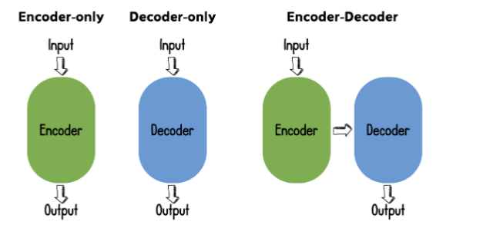
Architectures des Transformers
2. Types des Transformers

Slide 9
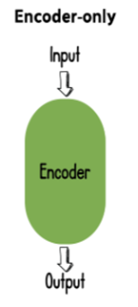
Architectures des Transformers
2. Types des Transformers
2.1 Transformateurs à codeur uniquement
Ces modèles convertissent une séquence d'entrée de texte en une représentation numérique riche qui convient parfaitement à des tâches telles que la classification de texte ou la reconnaissance d'entités nommées (NER) .
BERT et ses variantes, comme RoBERTa et DistilBERT , appartiennent à cette classe d'architectures.
Ces modèles utilisent une attention bidirectionnelle . Ils sont conçus pour prêter attention à l'ensemble du contexte autour d'un mot, à la fois à ce qui vient avant et après lui.

Slide 10
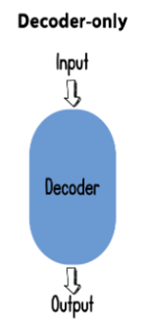
Architectures des Transformers
2. Types des Transformers
2.2 Transformateurs pour décodeur uniquement
Étant donné une invite de texte telle que « Apprendre les transformateurs, c'est… », ces modèles complèteront automatiquement la séquence en prédisant de manière itérative le mot suivant le plus probable (espérons-le, « amusant »).
La famille des modèles GPT appartient à cette classe.
La représentation calculée pour un jeton donné dans cette architecture dépend uniquement du contexte de gauche (l'histoire jusqu'à présent) pour prédire l'avenir (appelée attention autorégressive ).

Slide 11
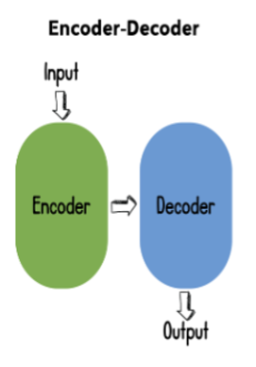
Architectures des Transformers
2. Types des Transformers
2.3 Transformateurs encodeurs-décodeurs
Il s'agit des multitâches polyvalents de la famille Transformer, capables de transformer du texte d'une forme à une autre.
Ils digèrent d’abord le texte d’entrée, capturant son essence et ses nuances (grâce à l’encodeur), puis, s’appuyant sur cette compréhension approfondie, la partie décodeur crée un nouveau morceau de texte en réponse.
Ils sont particulièrement adaptés aux tâches de traduction automatique et de résumé .
Les modèles de transformateurs appartenant à cette catégorie sont T5 et BART .

Slide 12
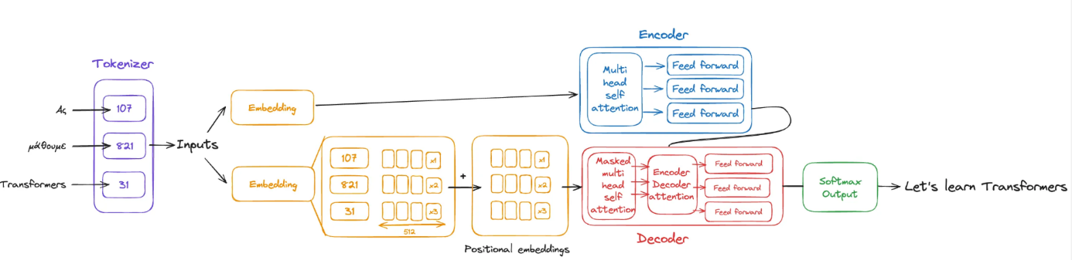
Fonctionnement des Transformers

Slide 13
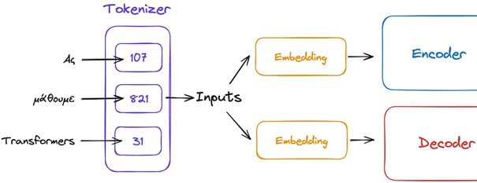
Fonctionnement des Transformers
3.1 Tokeniseur :
Avant de traiter des textes avec un modèle, la première étape est la tokenisation.
Cette étape permet à l'ordinateur d'interpréter les mots en les convertissant en nombres. Chaque jeton unique aura son numéro unique.

Slide 14
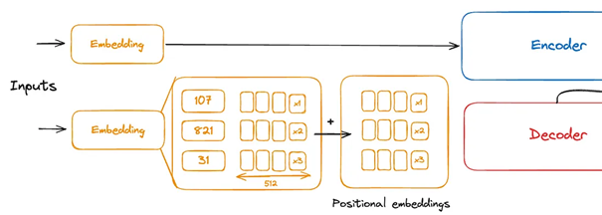
Fonctionnement des Transformers
3.2 Couche d'intégration :
La couche d'intégration transforme les représentations numériques tokenisées en intégrations vectorielles denses .
Un espace d'intégration de vecteurs entraînable est un espace de grande dimension où chaque jeton est représenté comme un vecteur et occupe un emplacement unique dans cet espace.

Slide 15
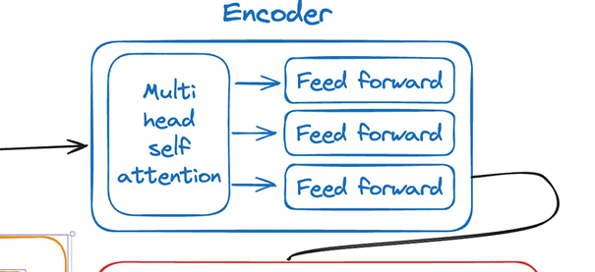
Fonctionnement des Transformers
3.3 Encodeur :
Tout d'abord, il est important de noter qu'un transformateur ne possède pas un seul encodeur mais une pile de plusieurs encodeurs les uns à côté des autres . Tous les encodeurs sont identiques. Par exemple, BERT possède une pile de 24 encodeurs.

Slide 16
Fonctionnement des Transformers
3.4 Décodeur :
Tout comme l'encodeur, le décodeur est également une pile de plusieurs décodeurs (le même nombre que les encodeurs dans un modèle encodeur-décodeur) les uns à côté des autres, qui sont identiques.

Slide 17

LLMs

Slide 18
Définition d’un LLM
1. Définition de LLM (Large Language Model)
Un Large Language Model (LLM) est un modèle d'intelligence artificielle basé sur le deep learning, entraîné sur de vastes ensembles de données textuelles pour comprendre, générer et manipuler du langage naturel. Ces modèles utilisent des architectures avancées, telles que les Transformers, pour apprendre des relations contextuelles entre les mots, les phrases et les paragraphes dans des textes.

Slide 19
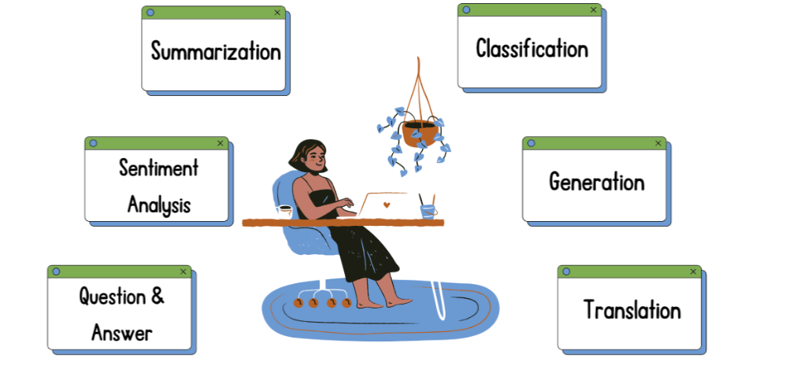
Caractéristiques des LLMs
Génération de réponses contextuelles et cohérentes : Les LLMs peuvent fournir des réponses qui tiennent compte du contexte de la conversation ou de la requête, rendant leurs interactions avec les utilisateurs naturelles et fluides.
2. Polyvalence pour diverses tâches de traitement du langage naturel (NLP) : Les LLMs sont capables d'exécuter un large éventail de tâches, notamment :
Traduction automatique
Résumé de texte
Analyse de sentiments
Génération de texte
Classification de texte
Extraction d'informations

Slide 20
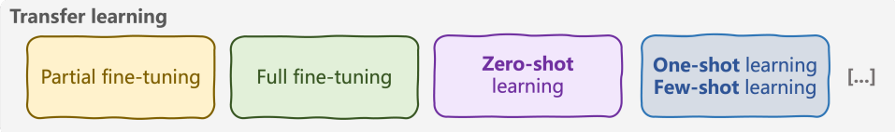
Caractéristiques des LLMs
Capacité d'apprentissage par instruction (Instruction Tuning) : Les LLMs peuvent être adaptés à des tâches spécifiques avec un faible nombre d'exemples (few-shot learning) ou même sans exemple (zero-shot learning).
2. Adaptabilité à différents domaines : Grâce à leur entraînement sur des données variées, les LLMs peuvent générer des réponses dans des domaines spécialisés, tels que la médecine, le droit ou la technologie.

Slide 21
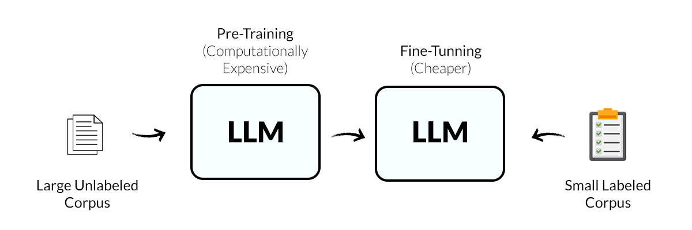
Entraînement d’un LLM
L'entraînement se divise principalement en deux étapes : le pré-entraînement et le fine-tuning.

Slide 22
Entraînement d’un LLM
1. Pré-entraînement
Cette étape consiste à apprendre des représentations générales du langage à partir de grandes quantités de données textuelles non annotées.
Objectif : Permettre au modèle de comprendre les relations linguistiques et de capturer des schémas complexes dans le texte.
Méthodes courantes :
Modèle causal :
Utilisé pour prédire le prochain mot dans une séquence donnée.
Exemple : Si l'entrée est "Le chat dort sur le", le modèle apprend à prédire "canapé".
Modèle masqué :
Certains mots de la séquence sont masqués, et le modèle doit les prédire.
Exemple : Si l'entrée est "Le chat [masqué] sur le canapé", le modèle apprend à prédire "dort".

Slide 23
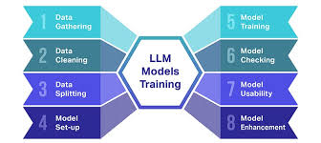
Entraînement d’un LLM
Processus :
Collecte de données massives (livres, articles, sites web, etc.).
Conversion du texte en représentations numériques (vecteurs).
Optimisation des poids des paramètres à l’aide de techniques comme la descente de gradient et la rétropropagation.
Algorithmes populaires : Adam, SGD (Stochastic Gradient Descent).

Slide 24
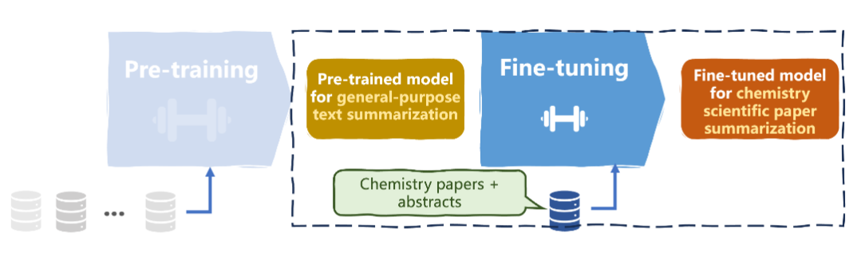
Entraînement d’un LLM
2 Fine-Tuning d’un LLM :
Le fine-tuning est une étape d’ajustement permettant d'adapter le modèle pré-entraîné à des tâches spécifiques.
Étapes principales :
Préparation des Données
Adaptation de l’Architecture
Entraînement
Validation et Évaluation

Slide 25

Atelier
Le lien du projet :
https://www.kaggle.com/code/oussamanaya/projet-fine-tuning-ms-marco-q-a-2

Slide 26




Architecture du Chatbot
• Frontend: HTML, CSS et JS
• Backend: Python (Django)
• Base de données: SQL Lite
• Modèle IA: gpt2fine-tuné

Slide 27
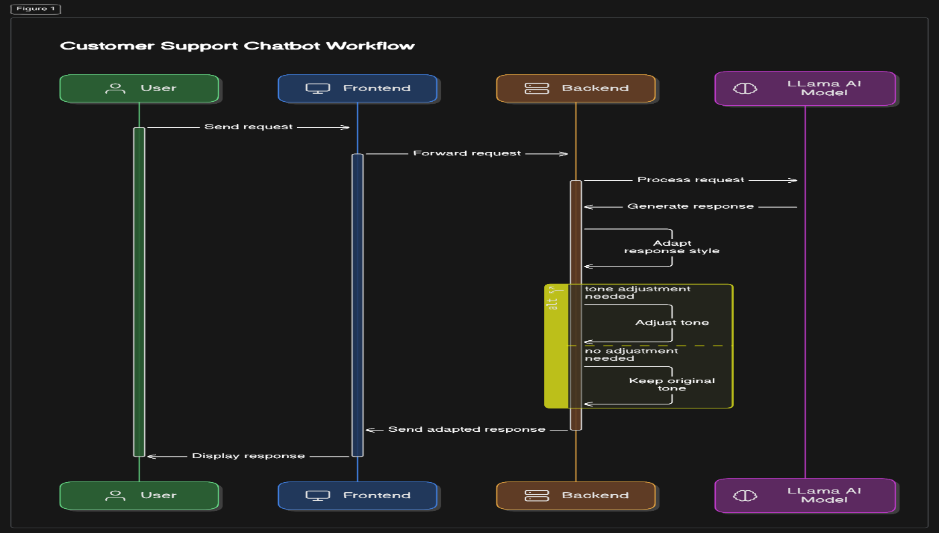
Flux de Travail
Notes:
1. L'utilisateur envoie une requête
2. Le backend la transmet au modèle
3. LLama génère une réponse
4. La réponse est affichée à l'utilisateur

